Slide 1
بسم الله الرحمن الرحيم

Slide 2
چالش‌های اینفوگرافیک در مطبوعات ایران
اینفوگرافیک (infographic) یا همان information graphic که در حال حاضر در ایران نام های بسیاری به خود گرفته، در تاریخ مطبوعات پیشینه ای بیش از ربع قرن دارد. از دهه ۳۰ به این سو، نمونه هایی ولو بسیار ساده و ضعیف از اینفوگرافیک در مطبوعات ایران مشاهده می شود که با اهداف مختلفی تولید و استفاده شده اند. تاریخ مدرن اینفوگرافیک در ایران، خود را به تلاشهای مجموعه «همشهری» و پس از آن «خورشید» در اوایل دهه ۸۰ مدیون است. هرچند این تلاشها با شدت و ضعف بر این فرایند موثر بوده اند، ولی از اوایل دهه ۹۰، حضور رسانه های آنلاین همچون نسیم، خبرآنلاین و … به این جریان قوت بخشیده است.

Slide 3
طی دوسال اخیر، با ورود روابط عمومی ها به این حوزه و افزایش شرکتهای تولید اینفوگرافیک و موشن اینفوگرافیک و تلاشهای صورت گرفته برای تدریس، بهره گیری از این حوزه جنبه عام تری یافته و توسعه بیشتری یافته است. علی رغم این تحولات، اینفوگرافیک در ایران با چالش‌هایی روبرو است.

Slide 4
چالش انتخاب نام
اینفوگرافیک در ایران که قریب به ۱۳ سال از عمر تجربه زندگی مدرن آن می گذرد، هنوز با چالش انتخاب نام روبرو است. اینفوگرافیک در ایران با چالش نامهای مختلف روبرو است و از آن به اطلاع نگاشت، داده نما، گرافیک اطلاع رسان، گرافیک اطلاعاتی، داده های دیدنی و… یاد می شود. هنوز در بین عامه مردم، اهالی فن و فرهنگستان ادب، اتفاق آرا برای نام در این خصوص دیده نمی شود.

Slide 5
● خلط نیوزگرافیک و اینفوگرافیک
علی رغم تفاوت نیوزگرافیک با اینفوگرافیک (با توجه به تفاوت بین اطلاع و خبر)، در ایران مرزی بین این دو وجود ندارد و از همگی به عنوان اینفوگرافیک یاد می شود. نیوزگرافیک در پی یک حادثه با یک یا چند ارزش خبری تهیه می شود و حادثه مربوطه را روایت بصری می کند در حالی که تمرکز اینفوگرافیک بر اطلاعات و انتقال اطلاعات به مخاطبان و کاربران است.

Slide 6
چالش دسترسی به اطلاعات
بعضا دسترسی به اطلاعات و داده ها با سهولت همراه نیست و تناقض آمار، خود یک چالش در این مسیر است. امید است همکاری سازمانهای مختلف با سامانه دسترسی آزاد به اطلاعات بتواند در این مسیر موثر باشد.

Slide 7
چالش ورود غیرعلمی
تب بهره گیری از اینفوگرافیک و تقاضای بالا برای تولید در این حوزه، سبب شده تا بعضاً افراد بدون سابقه یا با حداقل دانش علمی و فقط با تسلط به نرم افزارها در حوزه اینفوگرافیک وارد این حوزه شوند و با خطا و آزمایش در این حوزه حرکت کنند و بعضا با روشها و نگاههای غیرعلمی خود، به ایجاد بدعتهایی در این خصوص اقدام کرده اند که گاه با پذیرش عمومی نیز روبرو شده که با اصول علمی و استانداردهای بین المللی سازگار نیست.

Slide 8
به عنوان نمونه اینفوگرافیک با کاریکاتور که تمرکز آن بر اغراق اعم از بزرگنمایی و کوچکنمایی است سازگار نیست چراکه باید کاملا پایبند به واقعیت باشد، در حالی که سبکهایی را به لحاظ اجرا شاهد هستیم که با همه موضوعات و رویدادها با فضایی «فان» و طنز گونه برخورد می کندن (گرچه ممکن است بنا بر ضرورت و موضوع اینفوگرافیک، مثلا برای کودکان فضاسازی شاد و انتزاعی تر به آن اثر بخشید ولی برای موضوعی همچون حادثه تروریستی تهران نمی توان از چنین فضایی بهره گرفت در حالی که برخی آثار تولیدی، عکس این مساله را نشان داده است).

Slide 9
چالش عدم کار تیمی
تولید اینفوگرافیک در ایران علی رغم تولید آن به صورت تیمی در جهان، عمدتا به صورت انفرادی یا با حضور تعداد بسیار محدودی از افراد تولید می شود. اینفوگرافیک حاصل کار تیمی است و لازمه آن داشتن واحد اینفوگرافیک در رسانه هاست و اعضای تیم مربوطه با تخصصهای مختلف است. در حالی که رسانه های محدودی در ایران دارای تیم اینفوگرافیک هستند. گرچه رسانه ها بخشی را در سایت خود یا در صفحه روزنامه شان به اینفوگرافیک اختصاص داده اند ولی این آثار با ارائه اطلاعات به یاری یک طراح (عاری از اینکه مسلط به اینفوگرافیک باشد یا خیر) تولید می شوند.

Slide 10
چالش تولید نیوزگرافیک
رسانه های کشور در واکنش به حوادث مهم، واکنش گرافیکی حرفه ای در قالب نیوزگرافیک نشان نمی دهند و در صورت تولید نیز روند واکنش به آن بسیار کند و ضعیف است که به نظر می رسد این مهم می تواند در کیفیت آثار تولیدی و انتقال محتوا به مخاطبان موثر باشند. علاوه بر اینها، اینفوگرافیک در ایران با چالشهای دیگری نیز روبروست.

Slide 11
چالش عدم تنوع
اینفوگرافیک دارای انواع مختلفی است که در ایران فقط تمرکز بر نوع ایستا و در یکسال اخیر، موشن اینفوگرافیک است که به اشتباه موشن گرافیک یاد می شود. موشن گرافیک یک اصطلاح عام برای گرافیک‌های متحرک است در حالی که موشن اینفوگرافیک ، اینفوگرافیکهای متحرک هستند.
اینفوگرافیکهای «برهم کنشی و یا تعاملی» ، فیزیکال یا حجمی، نوری و لیزری، اینفوگرافیتی، آنلاین اینفوگرافیک و… انواع دیگر اینفوگرافیک هستند که علی رغم کاربردهای بسیار آنها، در ایران کمتر مورد توجه و استفاده قرار گرفته اند.

Slide 12
● چالش سرفصل‌ها و منابع درسی دانشگاهی
با اینکه در برخی دانشگاههای کشور، درسی مرتبط با نیوزگرافیک و اینفوگرافیک گنجانده شده (به عنوان یک اتفاق مثبت) ولی همچنان در این سرفصلها، خلطی بین نیوزگرافیک و اینفوگرافیک مشاهده شده و بین منابع عنوان شده با سرفصلها، انطباقی بین آنها دیده نمی شود که قطعا اساتید و دانشجویان را با مشکل مواجه خواهد کرد.

Slide 13
چالش تولیدات علمی
در دو سال اخیر، علاقمندی دانشجویان به حوزه اینفوگرافیک بیشتر شده ولی بعضاً به دلیل عدم هدایتهای لازم علمی، نتایج آثار از کیفیت علمی کافی برخوردار نیست و در صورت تولید آثار علمی، نتایج آن به کتابها و دیگر تولیدات علمی منجر نمی شود. با وجود برخی کتابهای تألیف و ترجمه موجود مرتبط، ورود به تألیف و ترجمه کتاب در این حوزه ضروری است و توجه بیش از پیش فعالان این حوزه را می طلبد.

Slide 14
چگونه یک اینفوگرافیک بد طراحی کنیم؟

Slide 15
خوشبختانه فرهنگ استفاده از گرافیک های اطلاع رسان یا اینفوگرافیک ها در کشور ما در حال گسترش است. می توانیم این روند رو به رشد را در وبلاگ ها، وب سایت های فارسی و مطبوعات مشاهده نماییم تا جاییکه حتی افرادی هم هستند که از اینفوگرافیک ها در کسب و کار ، معرفی خدمت یا محصول خود استفاده می کنند. متاسفانه برخی از این طرح ها تنها نام “اینفوگرافیک” را یدک می کشند در حالیکه به لحاظ طراحی اصولی و استفاده متناسب از تصویر و نوشته نقاط ضعف فراوانی دارند.

Slide 23
یک اینفوگرافیک تاریخی – از ایده تا اجرا

Slide 24
این اینفوگرافیک توسط طراح اسپانیایی به نام فرناندو باپتیستا (Fernando Baptista) برای مجله مشهور نشنال جئوگرافی طراحی شده است . او این اینفوگرافیک را برای معبد Gobekli واقع در ترکیه طراحی کرده است .به نظر می رسد که طراحی اینفوگرافیک کار ساده ای باشد ، اما این اینفوگرافیک ، خلاف این گفته را می رساند؛ چرا که جمع آوری اطلاعات چندین ماه زمان برده است و همچنین طراح برای اینکه بتواند یک اینفوگرافیک همه جانبه و خوب داشته باشد ، مجبور به ساخت ماکت این بنای تاریخی شده است و با توجه به ماکت ساخته شده ، طرح خود را ارائه داده است .

Slide 25
طراح این اثر ، قبل از همه چیز ایده های اولیه خود را برای این اینفوگراف ، روی کاغذ طراحی (اتود) می کند و در انتها بهترین ایده را انتخاب و شروع به طراحی کامل آن می کند.

Slide 26
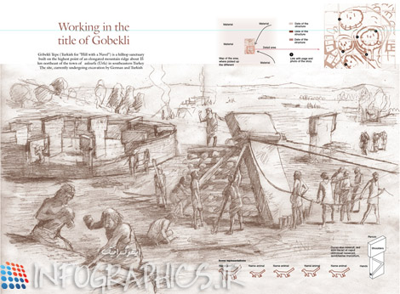
ایده های اولیه طراح :

Slide 28
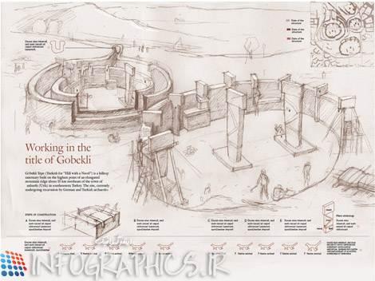

Slide 29
ساخت ماکت بنا :

Slide 30
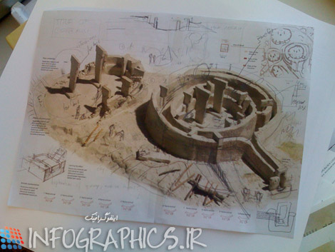
استفاده از ماکت در طراحی :

Slide 31
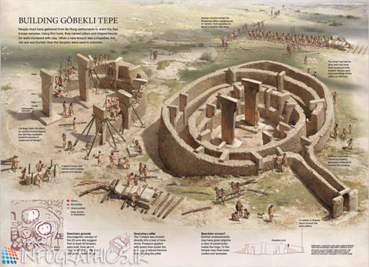
نسخه نهایی اینفوگرافیک :

